Slide 1
Игровое занятие
«ЗОНА психологического Комфорта»
(МАОУ СШ № 1)
Педагог психолог- Буторина Н.В.
Учитель дефектолог- Ивченко Л.Ю.

Slide 2
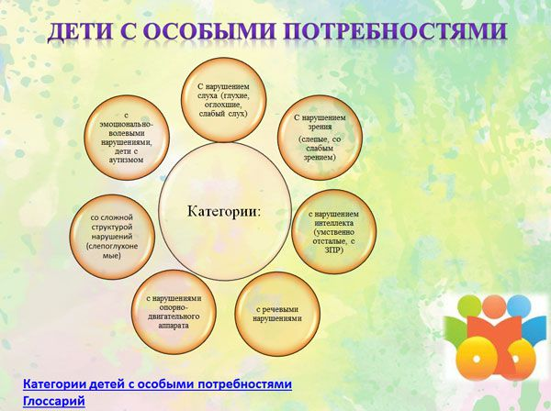
Дети с особыми образовательными потребностями:

Slide 4
Специфические Нарушения у детей
Дислексия
дисграфия
дискалькулия
Дислексия — это нарушение процесса овладения навыком чтения, проявляющееся в стойких ошибках восприятия и обработки письменной речи. Люди с дислексией имеют трудности с распознаванием и пониманием текста, несмотря на нормальный уровень общего интеллектуального развития и отсутствие серьезных проблем со зрением или слухом.
Основные проявления дислексии включают:
Проблемы с идентификацией отдельных букв и слогов.
Замедленность чтения и частые пропуски или перестановки букв.
Дисграфия — это нарушение процесса формирования навыков письма, характеризующееся устойчивыми ошибками, затрудняющими написание текста. Человек с дисграфией испытывает значительные трудности при письме, хотя общий уровень интеллекта находится в пределах нормы.
Основными признаками дисграфии являются:
Ошибки в написании букв и слов (пропуски, замены, искажения).
Нарушения орфографии и пунктуации.
Неустойчивый почерк, неравномерность размеров букв.
Дискалькулия — это расстройство, связанное с нарушением способности осваивать арифметику и базовые математические операции. Оно проявляется в систематических трудностях с выполнением вычислений, пониманием числовой символики и количественных понятий. При этом общее умственное развитие ребёнка остаётся нормальным.
Признаки дискалькулии:
Трудности в понимании чисел и операций над ними.
Сложности с решением простых математических задач.
Постоянные ошибки при счёте и выполнении простейших арифметических действий.

Slide 5
Упражнение «ЗНАКОМСТВО»
Основные цели упражнения:
Развитие координации движений
Это упражнение помогает развивать координацию между правой и левой сторонами тела, улучшая связь между полушариями мозга.
Повышение концентрации внимания
Необходимость одновременного контроля обеих рук способствует развитию способности концентрироваться и удерживать внимание сразу на нескольких действиях.
Создание позитивной атмосферы
Упражнение позволяет участникам расслабиться и почувствовать себя комфортно среди незнакомых людей, создавая атмосферу доверия и открытости.
Разрушение барьеров коммуникации
Совместное выполнение веселого задания снижает напряжение и делает процесс общения более легким и непринужденным.
Обучение командной работе
Участники учатся взаимодействовать друг с другом, даже выполняя индивидуальное задание, поскольку атмосфера совместной активности создает чувство общности.

Slide 6
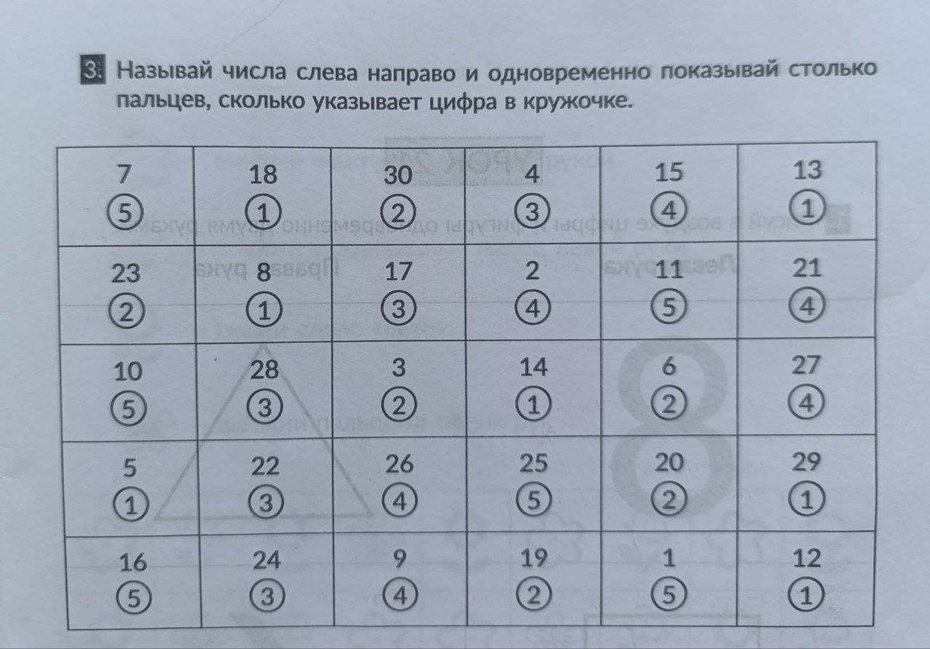

Slide 7
Упражнение «ШИФРОВКИ»
Эти упражнения полезны для развития разных навыков, как для детей, так и для взрослых.
Вот некоторые из них:
Развитие всех видов памяти. Ребенок учится преобразовывать информацию в зашифрованное сообщение , а затем расшифровывать его, что активизирует все виды памяти- ЗРИТЕЛЬНУЮ, СЛУХОВУЮ, АССОЦИАТИВНУЮ и ДВИГАТЕЛЬНУЮ.
2) Процесс шифровки и расшифровки требует сосредоточенности и внимания. А значит мы улучшаем концентрацию внимания
3) Развитие логического мышления и креативности. Ребенок учится анализировать информацию, находить закономерности.
4) Шифровки воспринимаются как игра, что делает процесс обучения увлекательным и интересным. Вот и мотивация!
5) Тренировка усидчивости.

Slide 8
МОТОРНОЕ ПЛАНИРОВАНИЕ
(Как это работает?)
Когда человек хочет выполнить движение, его мозг сначала формирует план действия, а затем формирует и отправляет сигнал к мышцам и координирует их работу.
Для эффективной тренировки моторного планирования необходимо в каждое развивающее занятие включать упражнения с непривычными моторными действиями, которые не автоматизированы и выполняются по инструкции педагога.
Эти навыки необходимы для выполнения учебных задач и развития речи. Моторное планирование появляется, когда необходимо сделать что-то неосвоенное, непривычное или научится пользоваться новым инструментом.

Slide 9
Моторное планирование
Зачем нужны упражнения на моторное планирование?
Примеры упражнений на моторное планирование:
Развитие крупной и мелкой моторики: Упражнения помогают улучшать точность движений рук, ног и всего тела, повышая ловкость и координацию.
Тренировка исполнительских функций: Выполнение сложных двигательных упражнений стимулирует работу префронтальной коры головного мозга, участвующей в планировании и контроле поведения.
Стимуляция сенсорной системы: Многокомпонентные двигательные задачи задействуют зрение, слух, осязание и пропориоцепцию, что полезно для общего развития нервной системы.
Создание фундамента для будущих успехов: Навык планировать и организовывать действия важен для освоения бытовых навыков, письма, чтения и других видов деятельности, требующих точной последовательности движений.
Строительство башен из кубиков различной высоты.
Сборка пазлов или мозаик.
Переливание воды из одной емкости в другую с использованием разных инструментов.
Рисование линий или фигур определенной конфигурации.
Выполнение танцевальных комбинаций или спортивных упражнений.

Slide 10
Упражнения с КИНЕЗИО МЯЧИ
- Происходит активация мозговых зон:
- Стимуляция развития мозга через специально подобранные движения, активирующие мозговые зоны в последовательности, соответствующей нормальному развитию , способствуя формированию адаптивных нейронных связей .
● Ребенок учится чувствовать своё тело и пространство вокруг;
● Развивается зрительно-моторная координация (согласованные движения глаза и руки);
● Формируется правильное взаимодействие рук и ног;
● Развивается внимание;
● Формируется умение последовательно выполнять действия, разбивая его на ряд задач;
● Ребенок учится управлять своим поведением.

Slide 11


Информационные платформы с упражнениями для коррекционных занятий
«Играемся»
«МЕРСИБО»
Реши-Пиши

Slide 12
Результат и итог коррекционных занятий
Коррекционные занятия психолога и дефектолога играют важную роль в формировании здоровой психологической среды в школе. Они помогают устранить барьеры в обучении и взаимодействии, укрепляя уверенность в себе и улучшая социальные навыки школьников. Поддержка, занятия с психологом и дефектологом становятся залогом гармоничного развития ребёнка и комфортной атмосферы в образовательных учреждениях.

Slide 13
Спасибо за внимание!

